Slide 1
Мутации
Учитель биологии ГБОУ СОШ №422 Кронштадтского района СПб Беляева Ирина Ильинична

Slide 2
Цели урока:
Сформировать понятия: мутации, мутагенные факторы;
Показать генетические основы мутации;
Раскрыть значение мутации.

Slide 3
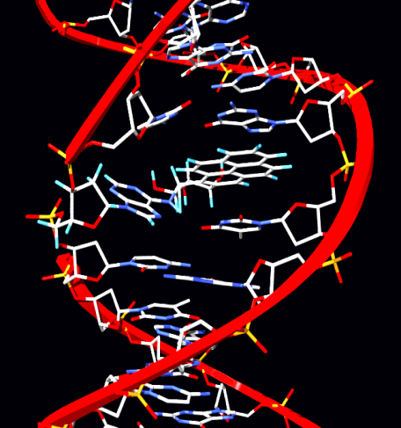
Мутация — стойкое (то есть такое, которое может быть унаследовано потомками данной клетки или организма) изменение генотипа, происходящее под влиянием внешней или внутренней среды.

Slide 4
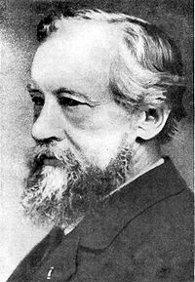
Термин «мутация» впервые предложил голландский ботаник Гуго де Фриз в 1901 году.

Slide 5
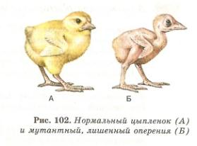
Мутационная изменчивость.
Мутации – это случайно возникшие стойкие изменения генотипа, затрагивающие целые хромосомы, их части или отдельные гены.
По воздействию на организм:
1. Вредные.
2. Полезные.
3. Нейтральные.
По степени проявления:
1. Доминантные (проявляются в следующем поколении).
2. Рецессивные ( проявляются при скрещивании 2 особей, несущих одну и ту же мутацию).
Проблемный вопрос. Почему в близкородственных браках часто рождаются больные дети?

Slide 6
Классификация мутации по характеру происхождения:
Виды | Изменения в генотипе | Примеры мутации
Генные | Изменение расположения нуклеотидов и их состава в пределах гена
Хромосомные | Структурные (видимые) изменения в хромосомах
Геномные | Количественное нарушение числа хромосом

Slide 7
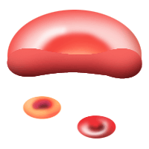

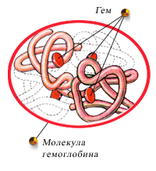
Серповидноклеточная анемия
В состав цепи гемоглобина входит 146 аминокислотных остатков,
которые закодированы в ДНК в виде 146 триплетов (438 нуклеотидов).
…- ГЛУ-…
ДНК: …- ГАА -…
Если …- ГТА -…,
то …- ВАЛ-…

Slide 8
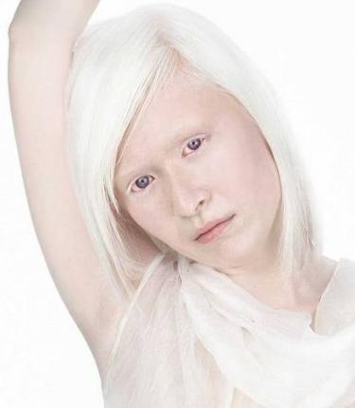
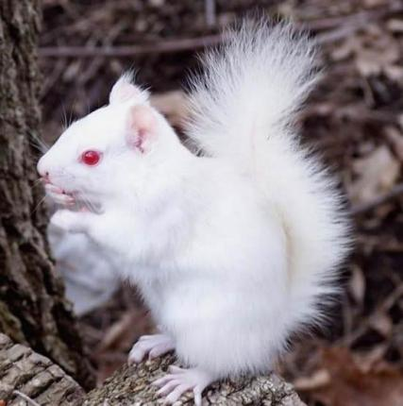
Альбинизм

Slide 9
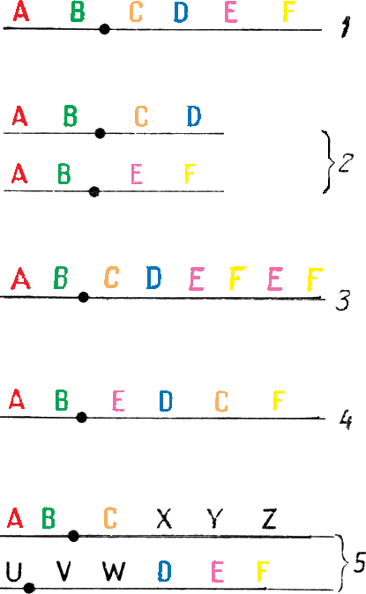
Различные типы хромосомных мутаций: 1 — нормальная хромосома; 2 — деления; 3 — дупликация; 4 — инверсия; 5 — транслокация

Slide 10
Ихтиоз
Генетическое заболевание кожи, ни причин, ни способов лечения мы пока не знаем.
Нарушена температурная регуляция кожи, водный баланс, рост и развитие.
При жестоких формах ихтиоза младенцы умирают вскоре после рождения от обезвоживания и инфекций.
Задержка умственного развития, иммунодефицит, глухота, облысение, деформация костей, плохое зрение, психологическая опустошённость.

Slide 11
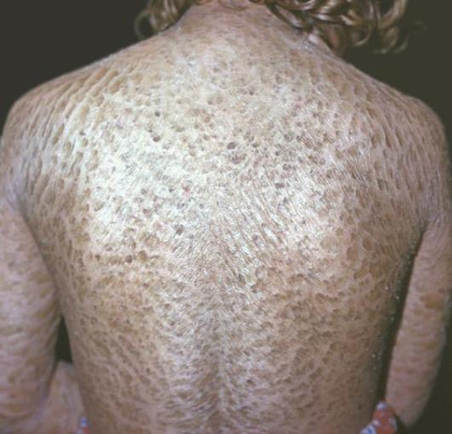
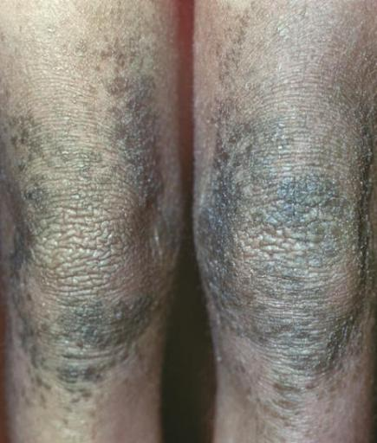

Slide 12
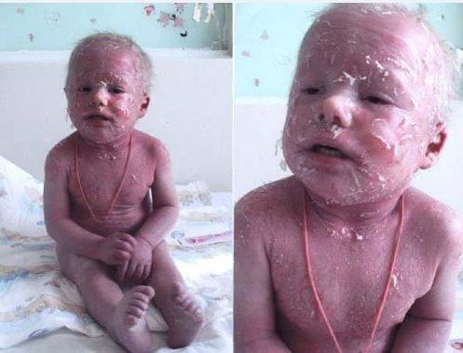
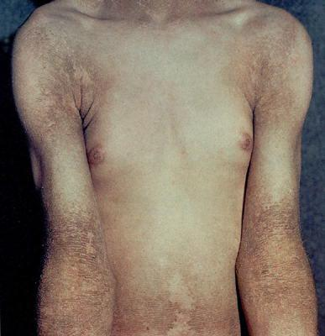

Slide 13
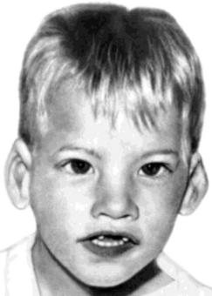
Синдром «кошачьего крика»
Причина – утрата фрагмента 5-й хромосомы.
Необычный плач, похожий на мяуканье кошки, что связано с нарушением строения гортани и голосовых связок.
Умственное и физическое недоразвитие.

Slide 14
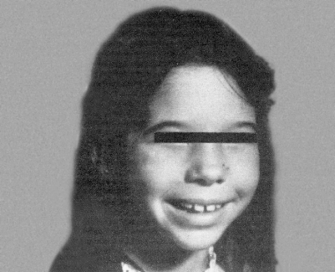
Синдром Вильямса

Slide 15
Больные имеют особое строение лица, в специальной литературе называемое «лицом эльфа». Для них характерны широкий лоб, разлёт бровей по средней линии, опущенные вниз полные щёки, большой рот с полными губами (особенно нижней), плоское переносье, своеобразная форма носа с плоским тупым концом, маленький, несколько заострённый подбородок.
Глаза зачастую ярко-голубые, со звёздчатой картиной радужки и склерами синеватого цвета. Разрез глаз своеобразный, с припухлостями вокруг век. Сходящееся косоглазие.
Для старших детей характерны длинные, редкие зубы.

Slide 16
Сходство лиц усиливает улыбка, которая ещё больше подчёркивает отёчность век и своеобразное строение рта.
Ни одна из этих черт не является обязательной, но их общее сочетание всегда присутствует.
Психологические особенности
Для этого синдрома характерен дефицит наглядно-образного мышления. Умственные нарушения наблюдаются также в вербальных способностях.
Причины отклонения
Редкое генетическое нарушение 7-ой хромосомы, клинически проявляющееся в форме гиперкапнии.

Slide 17
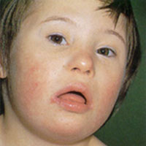
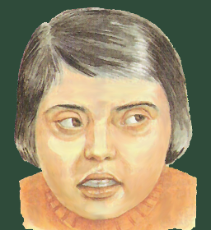
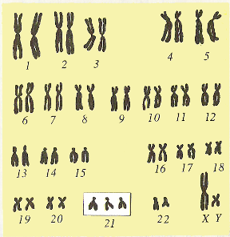
Болезнь Дауна
В генотипе одна лишняя аутосома – трисомия 21
Умственная и физическая отсталость
Полуоткрытый рот
Монголоидный тип лица. Косо расположенные глаза. Широкая переносица
Стопы и кисти короткие и широкие, пальцы как бы обрублены
Пороки сердца
Продолжительность жизни снижается в 5-10 раз

Slide 18
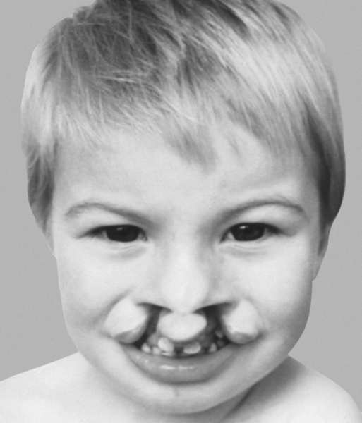
Синдром Эдвардса

Slide 19
Синдром Эдвардса = синдром трисомии 18 хромосомы. Для него характерны множественные пороки развития, наиболее частыми являются задержка внутриутробного развития, ВПС, низко посаженные аномальной формы ушные раковины, короткая шея. Синдром имеет неблагоприятный прогноз, поэтому кардиохирурги не берут таких детей на хирургическую коррекцию порока сердца.

Slide 20

Синдром Клайнфельтера
47 хромосом – лишняя Х-хромосома – ХХY (может быть ХХХY)
Наблюдается у юношей
Высокий рост
Нарушение пропорций тела (длинные конечности, узкая грудная клетка)
Отсталость в развитии
Бесплодие

Slide 21
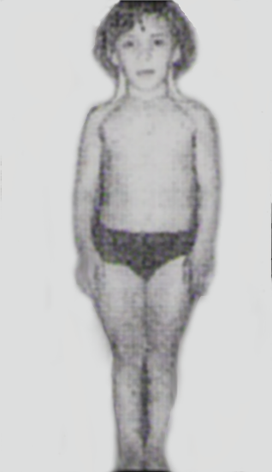
Синдром Шерешевского-Тернера
45 хромосом – отсутствует одна половая хромосома (Х0).
Наблюдается у девочек
Нарушение пропорций тела (низкий рост, укороченные ноги, широкие плечи, шея короткая)
Крыловидная кожная складка на шее
Пороки внутренних органов
Бесплодие

Slide 22
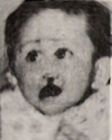
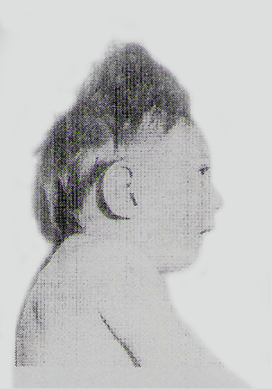
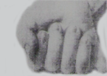
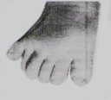
Синдром Патау
Одна лишняя аутосома – трисомия 13
Микроцефалия (уменьшение головного мозга)
Резкая умственная отсталость
Расщепление верхней губы и неба
Аномалии глазного яблока
Повышенная гибкость суставов
Полидактилия
Высокая смертность (в первый год жизни умирает 90% детей)

Slide 23
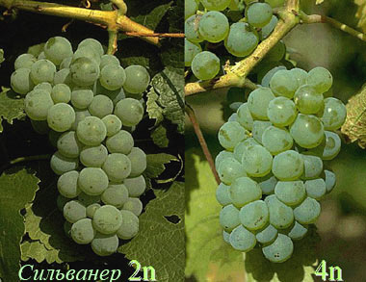
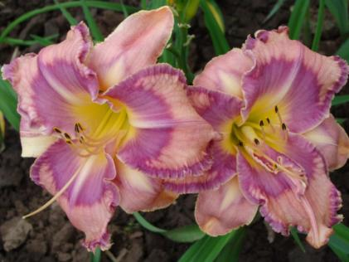
Полиплоидия
Кратное увеличение числа хромосом. Широко используется в селекции растений. Дает увеличение размеров плодов, цветов.

Slide 24
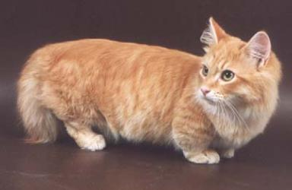
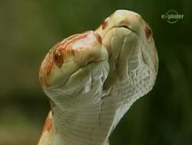
Причины мутаций
Мутации делятся на спонтанные и индуцированные. Спонтанные мутации возникают самопроизвольно на протяжении всей жизни организма в нормальных для него условиях окружающей среды с частотой около 10 ⁻ ⁹ — 10 ⁻ ¹² на нуклеотид за клеточную генерацию.

Slide 25
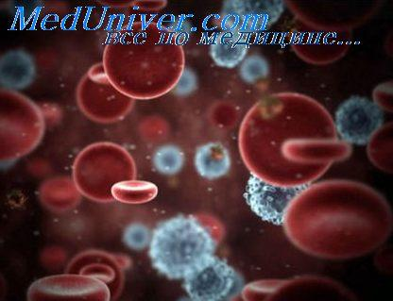
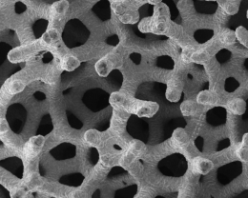
Мутагены
Мутагены (от мутация и др.-греч. γεννάω — рождаю) — химические и физические факторы, вызывающие наследственные изменения — мутации.

Slide 26
По природе возникновения мутагены классифицируют
Физические мутагены:
§ ионизирующее излучение;
§ радиоактивный распад;
§ ультрафиолетовое излучение;
§ моделированное радиоизлучение и электромагнитные поля;
§ чрезмерно высокая или низкая температура.
Биологические мутагены:
§ некоторые вирусы (вирус кори, краснухи, гриппа);
§антигены некоторых микроорганизмов;
§ продукты обмена веществ (продукты
окисления липидов).

Slide 27
Химические мутагены:
§ окислители и восстановители (нитраты, нитриты, активные формы кислорода);
§ алкилирующие агенты (например, иодацетамид);
§ пестициды (например гербициды, фунгициды);
§ некоторые пищевые добавки (например, ароматические углеводороды, цикламаты);
§ продукты переработки нефти;
§ органические растворители;
§ лекарственные препараты (например, цитостатики, препараты ртути, иммунодепрессанты).

Slide 28
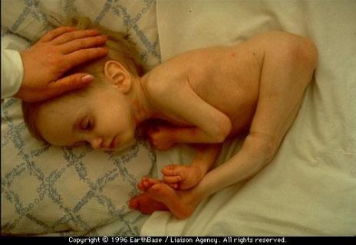
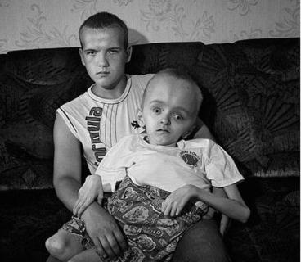
Мутация в соматической клетке сложного многоклеточного организма может привести к злокачественным или доброкачественным новообразованиям, мутация в половой клетке — к изменению свойств всего организма-потомка.

Slide 29
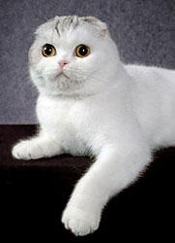
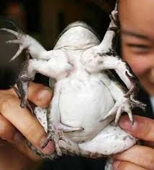
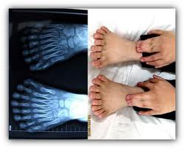
В стабильных (неизменных или слабо изменяющихся) условиях существования большинство особей имеют близкий к оптимальному генотип, а мутации вызывают нарушение функций организма, снижают его приспособленность и могут привести к смерти особи. Однако в очень редких случаях мутация может привести к появлению у организма новых полезных признаков, и тогда последствия мутации оказываются положительными; в этом случае они являются средством адаптации организма к окружающей среде и, соответственно, называются адаптационными.

Slide 30
Проверь себя
Характеристики мутаций | Виды мутаций
а) является следствием ошибок при репликации ДНК; б) приводит к увеличению числа хромосом; в) приводит к образованию новой формы гена; г) изменяют последовательность генов в хромосоме; д) наблюдается у растений; е) затрагивают отдельные хромосомы. | А) геномные; Б) хромосомные; В) генные.

Slide 31
Проверь себя
а | б | в | г | д | е
В | А | В | Б | А | Б

Slide 32
Домашнее задание:
1. § 3.12,
2. конспект

Slide 33
Спасибо за урок!

